Slide 1

Fungsi Rekursif

Slide 2
Definisi Fungsi Rekursif
Sifat Fungsi Rekursif
Format Fungsi Rekursif
Analisis Efisiensi Rekursif
Perbedaan Rekursif dengan Brute Force
Outline

Slide 3
Fungsi rekursif adalah fungsi yang memanggil dirinya sendiri dalam proses penyelesaian masalah.
Fungsi Rekursif

Slide 4
Fibonacci
0, 1, 1, 2, 3, 5, 8, 13, ...

Slide 5
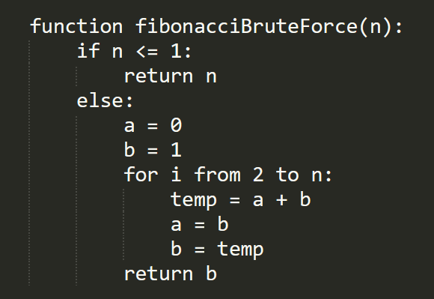
Solusi dengan BF

Slide 6
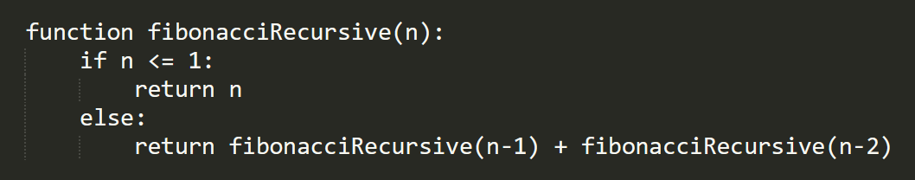
Solusi dengan Rekursif

Slide 7
Faktorial
9! = 1 x 2 x 3 x 4 x 5 x 6 x 7 x 8 x 9

Slide 8
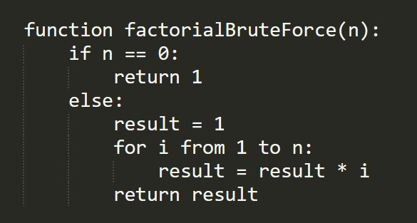
Solusi dengan BF

Slide 9
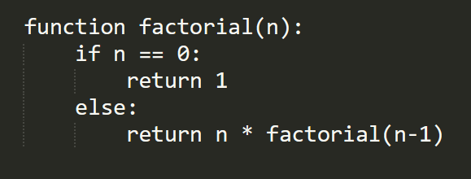
Solusi dengan Rekursif

Slide 10
Sifat Fungsi Rekursif
Self-Referential
Base Case
Recursive Case
Fungsi yang memanggil dirinya sendiri
Memiliki kondisi dasar yang disebut sebagai terminate condition
Memiliki sebagian dari fungsi yang memanggil fungsi itu sendiri dengan argumen yang berbeda

Slide 11
Format
Function recursive:
If(terminateCondition)
return baseCase;
else
return recursiveCase;

Slide 12
Base Case
Base case adalah kondisi yang harus dipenuhi dalam sebuah fungsi rekursif agar rekursi tersebut dapat berhenti atau "terminasi". Kondisi ini yang menyebabkan fungsi rekursif tidak memanggil dirinya sendiri lagi dan mengembalikan nilai tertentu tanpa melanjutkan rekursi.
Dalam fungsi rekursif, base case merupakan titik akhir dari rekursi di mana hasil akhir dari rekursi diperoleh dan tidak perlu ada pemanggilan rekursif lagi. Base case ini penting untuk menghindari terjadinya rekursi tak terbatas atau "infinite recursion".

Slide 13
Recursive Case
Recursive case adalah bagian dari sebuah fungsi rekursif di mana fungsi tersebut memanggil dirinya sendiri dengan argumen yang berbeda. Dalam rekursi, recursive case berperan dalam memecah masalah menjadi submasalah yang lebih kecil sehingga dapat dipecahkan dengan cara yang sama.

Slide 14
Analisis Efisiensi Rekursif

Slide 15
Tentukan kompleksitas 3 Solusi pemecahan masalah di bawah ini di saat menggunakan Brute force dan Rekursif! Berikan juga hasil analisismu!
Faktorial
Fibonacci
Binary Search
Tugas 2

Slide 16
Kelebihan
Recursive
Kode lebih mudah dipahami dan penyelesaian masalah yang rumit dapat dimodelkan dengan baik.

Slide 17
Kekurangan
Recursive
Memerlukan alokasi memori tambahan untuk setiap pemanggilan rekursif dan dapat menjadi tidak efisien untuk masalah dengan ukuran input yang besar.

Slide 18
Perbedaan Rekursif dengan BF
Rekursif | Brute Force
Memecah masalah menjadi submasalah | Menyelesaikan masalah secara berurutan dari awal
Membutuhkan lebih sedikit kode | Memerlukan lebih banyak kode
Dapat lebih efisien untuk masalah kompleks | Cenderung kurang efisien untuk masalah kompleks

Slide 19
Thank you!
Pertemuan berikutnya: Brute Force

